Slide 1
Использование цифровых датчиков при подготовке к ОГЭ по химии
Туркеева Алёна Павловна,
учитель химии и биологии
МКОУ «Ишимская ООШ» село Ишим, Яйского муниципального округа, Кемеровской области

Slide 2
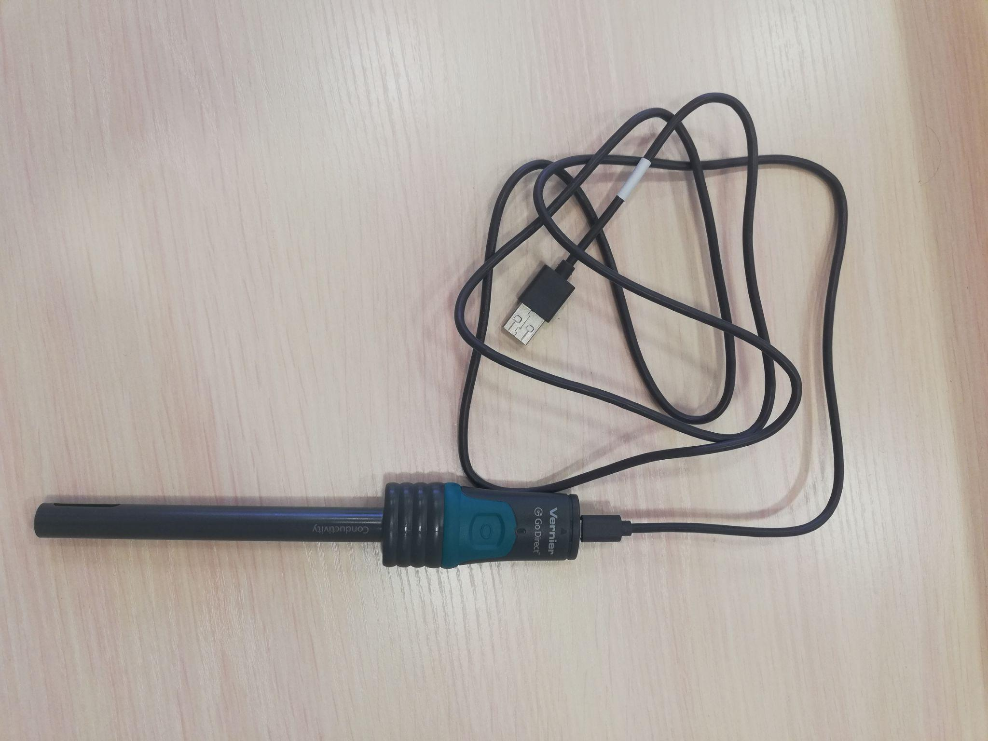
Цифровой датчик электропроводности
Темы: «Электролитческая диссоциация» и «Реакции ионного обмена»
Работает в границах диапазона измерений от 0 мкСм/см до 20000 мкСм/см , а так же в границах температуры от 0⁰C
до 80⁰C

Slide 3
Цифровой датчик электропроводности
Цель работы: определить принадлежность веществ, смесей веществ и растворов к электролитам и неэлектролитам
№ опыта | Название вещества, раствора | Значение электропроводности, мСм/см | Электролит/неэлектролит
1 | Дистиллированная вода
2 | Водопроводная вода
3 | 10% р-ор сахарозы
4 | 10% раствор NaCl
5 | 10% раствор HCl
6 | 10% раствор NaOH

Slide 4
ПРИМЕРНЫЕ ЗАДАНИЯ ДЛЯ ПОДГОТОВКИ К ОГЭ
Формулы только слабых электролитов представлены в ряду:
1) Сa(OH)₂, H₂S, H₂SO₄
2) H₂CO_{3,} NH₃*H₂O, H₂S
3) KOH, HCl, KNO_{3,}
4) HBr, ZnSO_{4,} MgCl₂
2. Электрический ток проводят:
1) раствор уксусной кислоты
2) раствор глюкозы
3) раствор гидроксида кальция
4) раствор глицерина
3. Выберите два вещества, которые не являются электролитами.
1) C₆H₁₂O₆ 4) CuSO₄
2) C₂H₄ 5) CaS
3) Ca(OH)₂
4. Выберите два вещества, которые полностью диссоциируют на ионы в водном растворе.
1) азотная кислота 4) глицерин
2) сероводород 5) этиловый спирт
3) иодид натрия

Slide 5
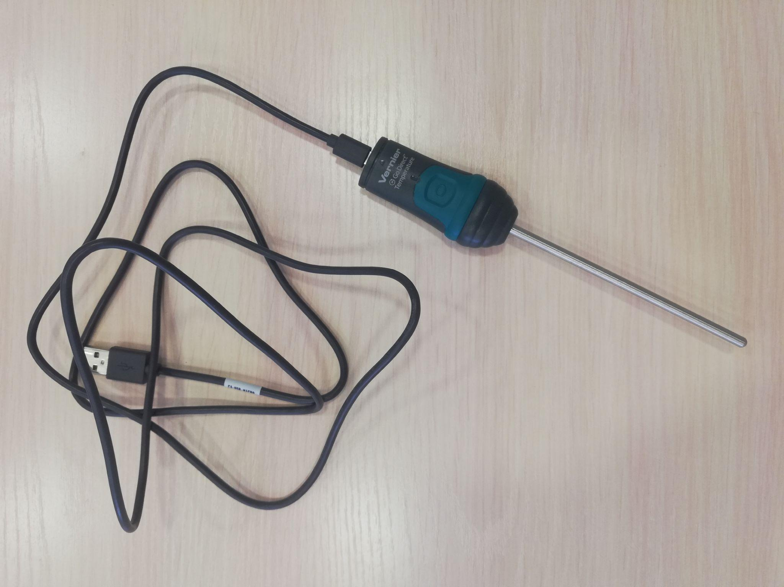
Цифровой датчик температуры
Темы: «Изучение температуры кипения воды с помощью лабораторного термометра и датчика температуры»
«Тепловой эффект растворения вещества в воде»
Работает в границах диапазона измерений от -40⁰C до 125⁰C, точность плюс/минус 0,025⁰C

Slide 6
Цифровой датчик температуры
Темы: «Тепловой эффект растворения вещества в воде»
Цель: определить тепловой эффект растворения серной кислоты, гидроксида натрия и гидроксида аммония
Исследуемая система | Дистиллированная вода | Вода + H₂SO₄ | Вода + NaOH | Вода + NH₄NO₃
Температура , ⁰C

Slide 7
Цифровой датчик температуры
1) Признаком химической реакции не является
1) выделение теплоты
2) изменение окраски
3) образование осадка
4) изменение объёма
2) Уравнению окислительно-восстановительной экзотермической реакции соответствует запись
1) CO2 + Na2O2 Na2CO3 +O2 + Q
2) Al(OH)3 Al2O3 + H2O – Q
3) 2NH3 N2 + 3H2 – Q
4)Na2O + P2O5 Na3PO4 + Q

